Slide 1
Text view, Edit text, Button

Slide 2
Nội dung bài học
TextView
EditText
Button

Slide 3
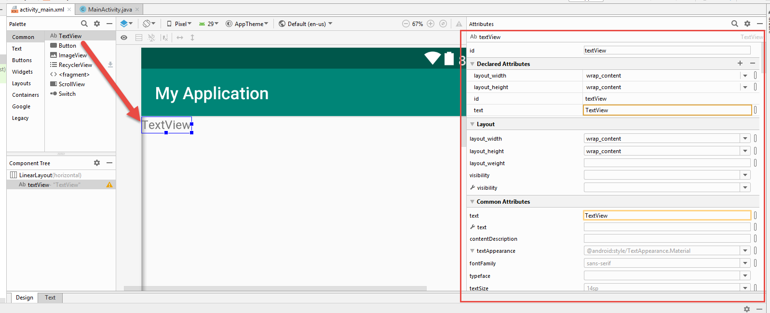
TextView

Slide 4
TextView
<TextView android:id="@+id/textView" android:layout_width="wrap_content" android:layout_height="wrap_content" android:text="TextView"/>

Slide 5
TextView
TextView dùng để hiển thị dữ liệu và không cho phép chỉnh sửa.
prefix txt.
Thiết lập nội dung hiển thị:
Trong java code (Activity):
textView.setText(“Đối tượng TextView”);
Trong XML:
android:text=“Đối tượng TextView”

Slide 6
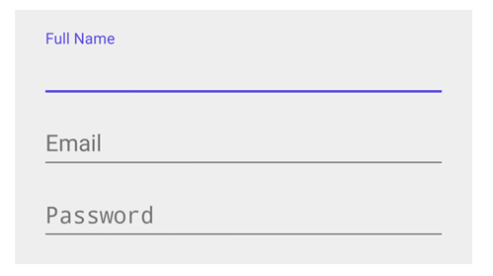
EditText
EditText là lớp kế thừa từ TextView, được dùng thay đổi nội dung text, chứa tất cả thuộc tính của TextView.
Prefix là edt hoặc txt
Được dùng để hiển thị và cho phép thay đổi dữ liệu

Slide 7
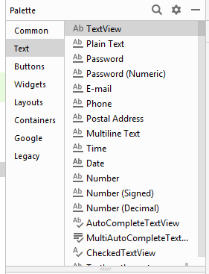
EditText
Có rất nhiều loại EditText

Slide 8
Button
Đối tượng Button được xây dựng từ TextView, cho phép thể hiện các nội dung văn bản, hình ảnh – nhận và phản hồi tương tác nhấn từ người dung.
Prefix btn.
Lắng nghe sự kiện nhấn trong java code:
Lắng nghe sự kiện nhấn trong XML:
private void xuLy() { Button btnOk = findViewById(R.id.btnOk); btnOk.setOnClickListener(new View.OnClickListener() { @Override public void onClick(View view) { Log.i("Trump","onClick"); } }); }
android:onClick="xuLySuKien"

Slide 9


END

Slide 10
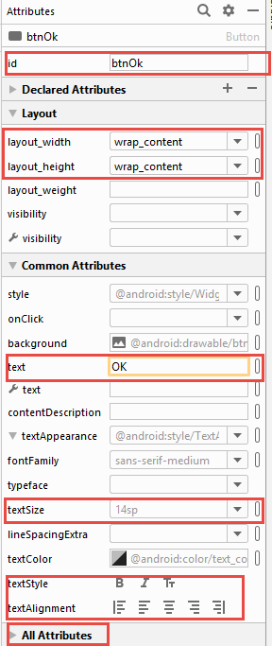
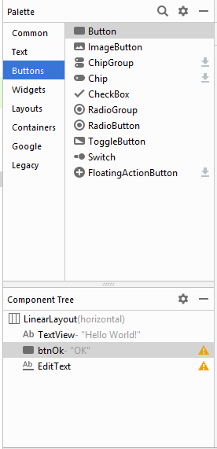
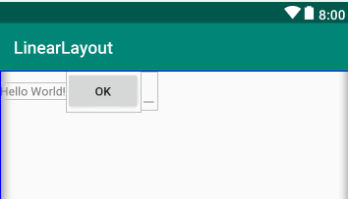
Button

